Slide 1
国赛经验分享
张子瑄
2019年7月
Notes:
此页可以删除

Slide 2
建模初体验 —— 2017年国赛A题
目标：大二萌新选手，能看懂题目就满足了，能做出来一两问更好
准备情况：买了一本建模书，但是只看了第一章绪论
基础：学的不咋样的微积分，一点点高中物竞基础
突发事件：一位队友在比赛前突然生病，硬着头皮双人参赛
参赛过程：虽然很苦 第一天（周四）晚上正常睡觉，另外三天（周五、周六、周日）一共只睡了6个小时
感受：其实吧压力也没那么大，初步体会到了excel的重要性
结果：省二，欣喜若狂

Slide 3
学姐带我飞—— 2018年美赛A题
目标：之前有经验了应该这次好一些吧，保H冲M
准备情况：未准备，裸考，（有学姐带）
基础：微积分、大物、概率统计
参赛过程：面对海浪建模的难题，作为建模选手苦不堪言，恨不得编公式造公式
结果：M奖，还行

Slide 4
最苦的一次，也是收获最大的一次—— 2018年国赛A题
目标：试一试，看能不能进一波答辩
准备情况：对各种数学模型进行了详细的学习与实现
基础：微积分、大物、概率统计
参赛过程：最辛苦的一次参赛，身心俱疲，极大地锻炼了自己的心态和毅力，交卷之后，感觉能拿个省三就不错了
结果：国一，两开花

Slide 5
放平心态，享受过程—— 2019年美赛C题
目标：感觉自己很厉害，冲一波顶奖吧
准备情况：不仅学习了各种模型和工具，比赛之前队友之间也经常会面，提高默契度
基础：微积分、大物、概率统计、一些粗浅的科研经历
参赛过程：平平无奇
结果：又是M奖，也不错
有时抱着太高的期望值去参赛，反而有可能会患得患失，最后达不到自己理想的成绩。

Slide 6
目录 Contents
1
2018-A题简述及解决思路
2
参赛过程
3
国奖答辩 & 高教社杯答辩
4
经验与感想

Slide 7
目录 Contents
1
2018-A题简述及解决思路
2
参赛过程
3
国奖答辩 & 高教社杯答辩
4
经验与感想

Slide 8
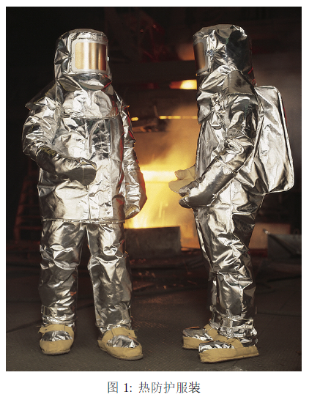
CUMCM-2018A：高温作业专用服装设计
设计高温作业专用服装
题目给定的假设：
服装共有4层
1、2、3为固体，第4层为空气
第1层与高温环境直接接触
第4层与皮肤（37℃）直接接触
主要目标：采用合适的方法，确定不同层的最佳厚度
Notes:
最后提一下A题常见的套路
反问题
正问题

Slide 9
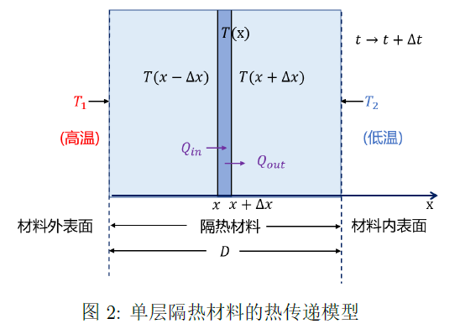


服装的导热问题：一维/二维？ 传导/对流/辐射？
从一维均匀介质热传导问题入手
模型搭建的原则：从简单到复杂，不断修改并完善模型
国赛看重解法的严谨性大于创新性，有效地解决问题是关键，切忌眼高手低！
Fourier热传导定律：
方法：傅里叶热传导定律、微元分析（等效于一维传热偏微分方程）
以下参数已由excel表格给出：
k ：导热系数
ρ ：密度
c ：比热容
Notes:
衣物很难通过二维建模：平面？曲面？
热传递的三种方式
3. 模型从简单到复杂
严谨性大于创新性
大三机动学院有一门课程《传热学》
Fourier热传导定律，单位时间单位横截面积传导的热量，正比于温度梯度
微元的方式推出热传导方程

Slide 10
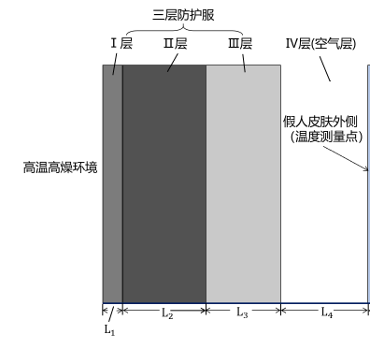
CUMCM-2018A：问题一
已知条件：
90分钟内测量点温度-时间变化曲线（excel表格）
每一层材料的k 、ρ 、c、d
内外环境的恒温值
问题：计算温度-位移分布
一般第一问是整个问题的基础，很关键
Notes:
1. 已知条件

Slide 11
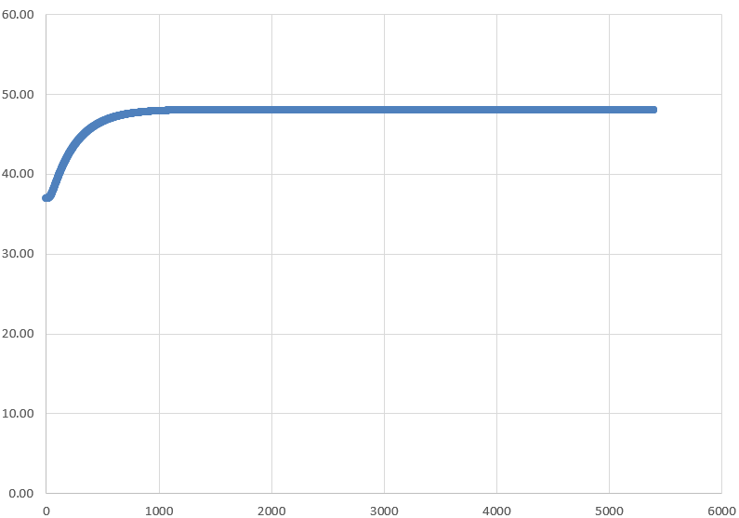
疑问1：连续性问题？
人体内部的温度为恒温37摄氏度
皮肤测量点的温度为人体表面
那么为什么皮肤测量点的温度不是恒定的37摄氏度？
如果皮肤层没有厚度，那么皮肤的外表面和内表面本质上是一个点，一个点为什么会有两个不同的温度？
对不同的分界面，正确应用不同的边界条件，是解决本问题的关键所在。
Notes:
对于层与层之间，温度是必须连续的，因为我们不允许同一点出现两个不同的温度值。

Slide 12
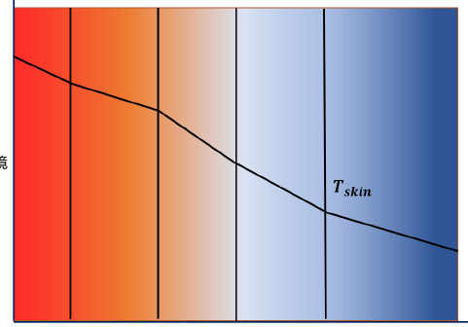
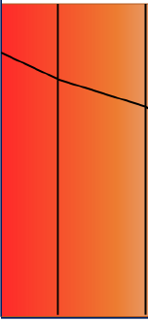
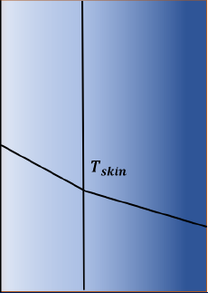
疑问1：连续性问题？
根深蒂固的观念：物理学中的任何矛盾和悖论都来源于模型的不完善
点电荷模型
匀强电场模型
质点模型
恒温热源模型
状态量在空间上一定连续。？（错误）
Notes:
点电荷模型
质点模型
为什么温度连续在人体表面就不适用了呢？
正确的解释是：因为恒温热源不满足能量守恒，此处应当应用热流守恒的边界条件
我们的解释是：温度连续是一定成立的，人体皮肤两侧的温度不相同，因为他们根本不是同一个点，只能解释为人类的皮肤并不是一个没有厚度的面，它是有厚度的，只不过尺度太小，被我们忽略了

Slide 13
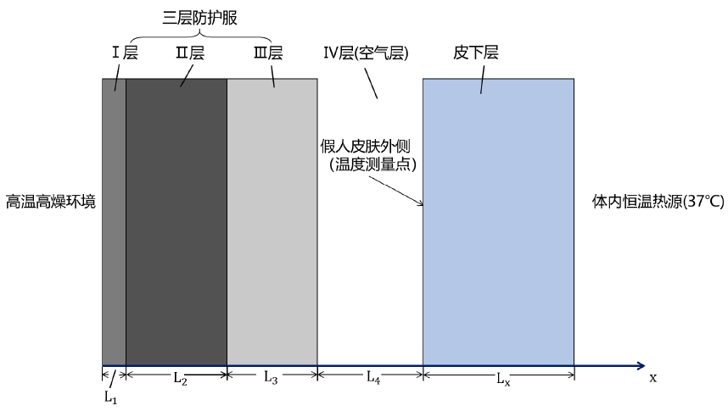
疑问1：连续性问题？
（标准答案：传热学中有三种边界条件，温度不一定在任意一点都连续）
温度是一个状态量而不是过程量！同一个点在同一个时间只能有一个温度！（其实这个观点是错误的）
我们的处理方法：添加人体的表皮层（未知的参数），执着地采用第一类边界条件（温度连续）
这种处理方法本质上与标准答案（第二类边界条件）等效
但是很naive，暴露出了对一些数学本质东西的肤浅理解
模型上这一瑕疵也成为落选高教社杯的关键原因之一。
Notes:
既然题目忽略了人体皮肤的厚度，导致温度连续的条件被破坏，那我们把这个皮肤的厚度补全不就得了，只不过这部分的参数要我们自己估计，包括k,p,c,d

Slide 14

疑问2：偏微分方程的计算机求解
计算机模拟偏微分方程，一定是通过差分的方式
对于一个偏微分方程：
显式差分：T(x,t) = T(x-1,t-1) + T(x+1,t-1) + T(x,t-1)
需要得到合适的时间步长度，否则模型不收敛！
隐式差分：T(x,t) = T(x-1,t) + T(x+1,t) + T(x,t-1)
模型收敛较为稳定
我们队伍开始的时候一直用显式差分，模型一直不收敛，比赛最后一天心态濒临崩溃，张恒瑞同学提出我们应当尝试隐式差分，试了一次，成功了。。
Notes:
差分
显式：调参，迭代，实现简单
隐式：解线性方程 进行迭代 实现复杂，较为稳定
Crank Nicolson方法

Slide 15
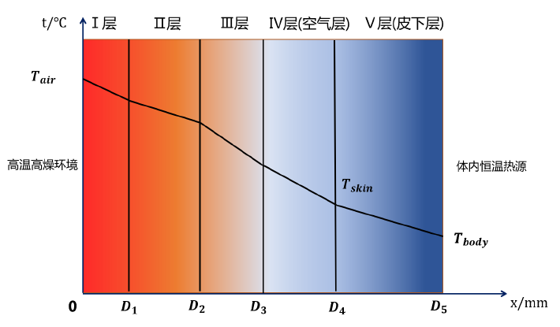
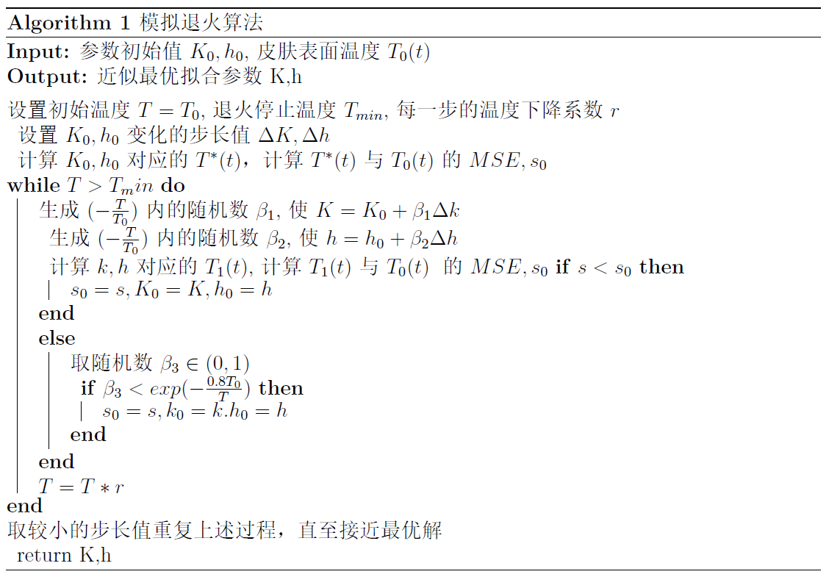
问题1解法
根据温度-时间数据得到稳态温度，首先求解稳态结果
根据excel表格提供的温度-时间数据，采用模拟退火的方法解出第5层（附加层）的最优参数
最后将结果代入模型，得到温度-位移的分布
Notes:
启发式算法也还是很好用的

Slide 16

问题2解法——简单高效的二分法
问题：所有的参数中，只有第II层的厚度未知，在满足某个约束条件下，求II层的最优厚度（单变量最优化问题，很简单）
转化为最小厚度！（合理的解释：服装厚度越小，越轻便越好）
系统满足单调性，所以可以采用简单高效的二分法进行求解
不追求方法是否漂亮，是否有创新性，只要准确、高效、实用，就是好的方法！
Notes:
国赛：求出结果是最重要的，剩下的都是锦上添花

Slide 17
问题3解法——我们文章的亮点之一
问题：在所有的参数中，第II、IV层厚度均为未知，其他条件与第二问完全相同，只不过问题变成了一个双变量优化问题
仍然转化为最优化两层的厚度之和最小
一部分其他队伍的做法：IV层为空气层，常识：气体的隔热好于固体，因此IV层直接采用最大厚度，转化为单变量优化问题
我们的做法：设计了一个贪心算法，从II、IV层均为最小厚度开始，每次选择使得目标位置温度降低最多的方向，增加一层单位厚度Δd
并证明了贪心算法的最优性
最后结果与直接单变量求解相同
II层(mm)
25
t
0.6
s
0.6
6.4
IV层(mm)

Slide 18
思考：最后一问应当怎么做？
一般来讲，最后一问决定了作品是否能够达到冲击国奖的高度
实际上，我们的做法仅仅考虑了最小化两层的总厚度
还有很多其他的因素可以考虑进来，例如总质量、总开销等等
我们的建议是：在使用最简单直接的方法将问题解决之后，再去考虑是否要加一些独特的东西进去
尽可能不要为自己的模型引入太多的参数！
从解法的角度去创新，而不是从模型的角度去创新，也是一种不错的方法。

Slide 19
目录 Contents
1
2018-A题简述及解决思路
2
参赛过程
3
国奖答辩 & 高教社杯答辩
4
经验与感想

Slide 20
队伍成员分工
张子瑄：大三，信息安全专业，负责建模
同睿哲：大三，软件工程专业，负责程序
张恒瑞：大三，信息安全专业，负责写作
学科基础：单变量微积分、大物I、II以及一些粗浅的高中物理竞赛知识
数学物理方法？No。
偏微分方程？No。
传热学相关知识？No。

Slide 21
2018年9月13日 星期四 20：00 -- 比赛开始
20:00 -- 比赛题目公布
几乎秒选A题，因为B题看了两遍看不懂
其实多看几遍还是可以看懂的，但是先比来说A题的题目太过于和蔼可亲了（当然，是表面上和蔼可亲而已），导致本次比赛选择A题的队伍比选择B题的队伍多很多
选定题目之后，第一件事情：借书！谁先抢到是谁的！
20:40 -- 已经从李图抱着一堆参考资料回到了创客空间
21:00 -- 初步讨论确定了添加“第五层”材料的做法（很幼稚的想法）
22:00 -- 一维单层介质热传导偏微分方程推导完成（之前完全没学过）
22:30 -- 高老师来询问情况，信心满满，“模型已经建得差不多了！”

Slide 22
2018年9月14日 星期五
12:00 – 开始对热传导过程进行matlab仿真
12:00 – 18:00 编程的同学基本实现了热传导方程的仿真（显式差分法），同时这段时间对第二问和第三问有了初步的想法
18:00 -- 20:00 遇到了第一个疑问：模型不收敛
20:00 -- 22:00 进行了解决这个问题的多种尝试
首先是调节参数，使得Δx和Δt能够相互对应，失败
采用了多种函数的平滑机制，失败
尝试能否解出偏微分方程的解析解，失败
22:00 -- 24:00 开始思考有关边界条件的问题，添加新的材料层是否合理

Slide 23
2018年9月15日 星期六
08:00 – 12:00 坚持认为是编程的同学的程序有bug，我和编程的同学浪费了整个一个上午，把所有的程序review了一遍，没发现错误
貌似听到旁边组的同学已经在开始讨论第三问了（恰好是高教社杯的那队），心态更加着急，离比赛结束只剩不到两天了。
12:00 – 18:00 编程的同学继续调参，但模型一直不收敛，自己开始查阅文献，看到了传热学的三个边界条件，开始对自己的模型产生怀疑
18:00 – 20:00 讨论，结果是最后仍然坚持采用温度连续的边界条件

Slide 24
2018年9月16日 星期日 凌晨
00:00 – 04:00 用尽了所有能够想到的方法，“模型求求你了，赶紧收敛吧。。”
04:00 – 04:30 编程的同学过于辛苦，体力不支回去休息，模型依旧不收敛，心态爆炸，有点想弃赛
04:30 – 06:00 找到了关键的参考文献，明白了显式差分法和隐式差分法的区别以及各自的特点，张恒瑞同学：“要不我们用隐式差分法再试一次？”
我下定决心再试最后一次，如果不成功就放弃比赛
06:00 -- 08:00 因为编程的同学还在休息，我接过了代码任务，实现了隐式差分法，采用三对角矩阵解方程的方式求解问题
08:00 模型收敛！士气大振！此时距比赛结束还有14个小时。
Notes:
Crank Nicolson方法

Slide 25
2018年9月16日 星期日
08:00 – 18:00 变成的同学回归，问题求解、论文写作、可视化，一气呵成
模拟退火方法求解最优的未知参数
生成温度-位移数据，并存储在Excel表格中
可视化，曲线图绘制
二分法求解问题2
18:00 – 21:00 问题三的求解， 贪心算法的设计与证明
张恒瑞同学：“时间不够了，直接转化为单变量问题吧。”
同睿哲同学：“不行，第三问很关键的，不能随随便便搞。”
这个时候，创客空间的同学们基本都交卷了，大家嬉闹聊天的很多，很吵，只有我们的队伍仍然在奋笔疾书。
21:56 提交试卷及附加材料，此时离比赛正式结束还有4分钟。

Slide 26
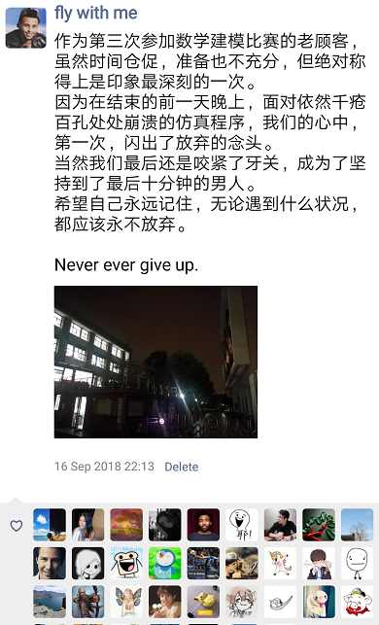
参赛总结：保持冷静，永不放弃
辛苦：9月15日中午到9月16日晚上，一天半的时间加一个通宵没有吃饭
冷静：遇到困难的时候不要慌，心态要好
永不放弃：永远要有再试一次的决心
不要头铁：一条路走不通的时候，一定不要浪费太多时间，应当去广泛查阅资料，试着发现另外一条路（我们就有点头铁）
队友配置：如果选择A题，队伍内最好有一名数学或物理专业的选手

Slide 27
目录 Contents
1
2018-A题简述及解决思路
2
参赛过程
3
国奖答辩 & 高教社杯答辩
4
经验与感想

Slide 28
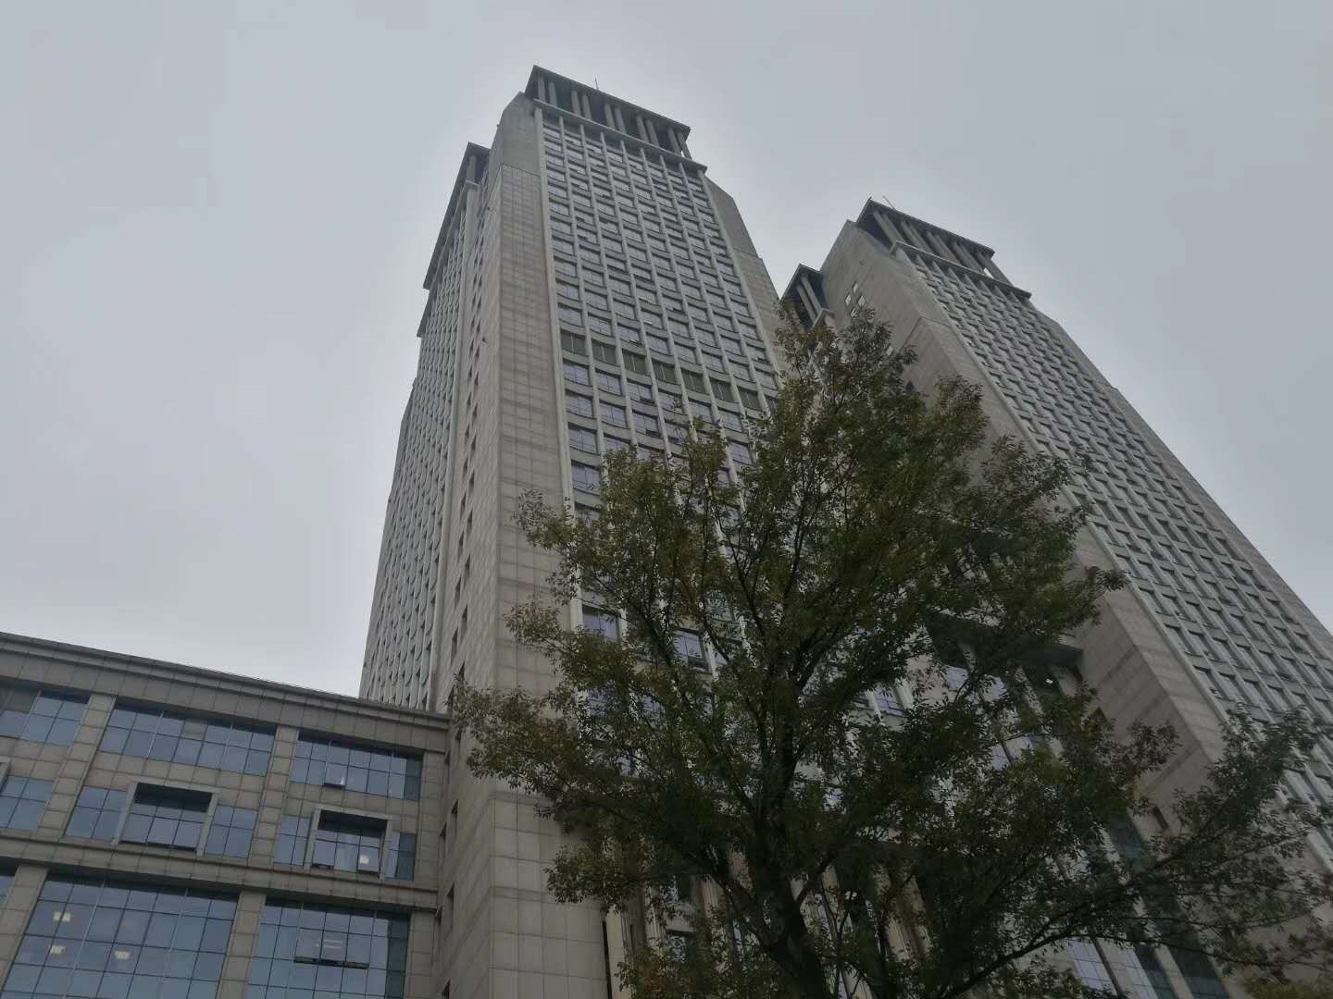
国奖答辩
地点：复旦大学光华楼
两个教授，5分钟左右
主要目的：验证你的作品是否是你自己做的
不一定要正装出席
一定要准备好代码，带好电脑，教授会让你现场跑代码的！
主要是教授拿着你的论文问问题，自己讲解的机会比较少
如果教授对作品的某一点上有误解，不要去怼教授，但是原则性的问题一定要有理有据地反驳

Slide 29
高教社杯答辩
地点：上海交大徐汇校区
出门要带身份证。。。
三个教授，30-60分钟
主要目的：对作品的各个方面进行深入的探讨
需要正装出席，提前打印好一份论文带过去
会给你10分钟的时间阐述自己的解题思路，这个很关键，最好提前准备一下，让自己的思路简洁清晰
三位教授都认真读过论文，不要有侥幸心理

Slide 30
高教社杯答辩失败原因的简单总结
模型本身存在问题：
为什么要添加第5层？
第5层+第一类边界条件 完全等效于 第二类边界条件
但是这样的做法表现出了自己不professional
教授虽然表示自己听懂了，但仍然是满脸问号
10分钟的阐述未准备，叙述的逻辑有点乱
论文写作比较粗糙，毕竟时间不太够

Slide 31
关于答辩的一些经验
教授的眼睛很敏锐，很擅长透过现象看本质，相对于模型的创新性，他们更关注于模型的合理性和解法的高效性、准确性，（教授很不喜欢那些给模型加了一大堆题目中提都没提到的参数的做法）
对于教授提出的一些中肯的评价，一定要表示同意和接受，千万不要抬杠
教授没有时间特别认真仔细地看你的论文，如果他有对你们的解法有原则性的误解，一定要有理有据地反驳。
代码一定要认真准备，不能出问题，如果出了问题会很尴尬（即使你在现场就把问题解决了也会很尴尬）
Notes:
比如说，

Slide 32
目录 Contents
1
2018-A题简述及解决思路
2
参赛过程
3
国奖答辩 & 高教社杯答辩
4
经验与感想

Slide 33
A题：注重解法的高效、精确、专业
高效性：能够在最快的时间内给出有价值的结果
精确性：国赛的结果很重要，能否进答辩一般都是看结果是否准确（尤其是A题），参赛时应当尽可能先准确地求出结果，再考虑其他的东西
专业性：很重要，能否通过你的论文写作和解法看出你的专业性
一般来说，A题往往比B题在读题上更加友好一些，但是对细节处理的要求上往往比B题要高许多，而且答案的精确性也更加重要，答案不对的话不可能进到答辩环节。
Notes:
专业性：回来看别人的论文

Slide 34
国赛模型的搭建：从简单到复杂，拒绝天马行空
从简单的做起，先尽可能找到有效的结果
绝不能从一开始就把模型搞得特别复杂，引入许多题目中没有提到的参数，这样不仅得不到准确的结果，还有可能出现过拟合问题
常见套路：
（反问题）第一问通过给定的数据，拟合最优的参数
（正问题）第二、三问根据得到的参数，解决一些简单的规划问题（最大、最小、最优等等）
（开放性问题）第四问：开放性问题，展现想象力的环节
一定要重视第4问，是论文出彩的关键点

Slide 35
时间分配 & 工具使用
相比于美赛（100小时），国赛（74小时）的时间更紧张
但相对来说，国赛可以用于建模和程序上的时间反而更充裕一些
（因为美赛的写作和可视化非常重要，而国赛相对更看重结果）
建模和程序一定要同步：有想法之后，赶紧试一下效果如何，并在不断尝试中修改和完善模型
如果目标是冲击国奖，最好能够花一整天的时间处理最后一问
熟练使用Excel：很关键！筛选、排序、查找等功能都要非常熟悉
编程语言：一种即可，越简单越好，推荐spyder环境的python，或者MATLAB
图书馆借书：越快越好，先下手为强

Slide 36
参赛心态
数学建模比赛要以解决问题为驱动力参赛，而不是抱着拿奖的目的参赛，以这样的心态参赛的队伍往往会患得患失，得不到自己理想的成绩（当然大佬们除外）
永不放弃：只要时间还够，永远要有再试一次的勇气
但也不能头铁：如果遇到无法解决的困难，一定不要钻牛角尖，积极地寻找其他的解决办法
在时间有限的条件下，积极地搜集信息（查阅资料）永远好过天马行空地空想
可解释性 (interpretability) 是数学建模的最关键要素
如果选择A题，最好能够有一个数学专业/物理专业的队友，或者是高中接触过数学/物理学科竞赛的队友

Slide 37
祝大家都能取得理想的成绩！
谢谢!

